Slide 1

DAY1 常识、思想
by 苟·德川家康·薛定谔

Slide 2
竞赛基本知识

Slide 3
赛制
ACM其实并不是个比赛……
Association for Computing Machinery 国际计算机学会
它举办的赛事ACM-ICPC 可以上溯到1970年
而它的规则后来沿用到一系列相似的比赛 也就是ACM赛制
区别于OI和CF赛制

Slide 4
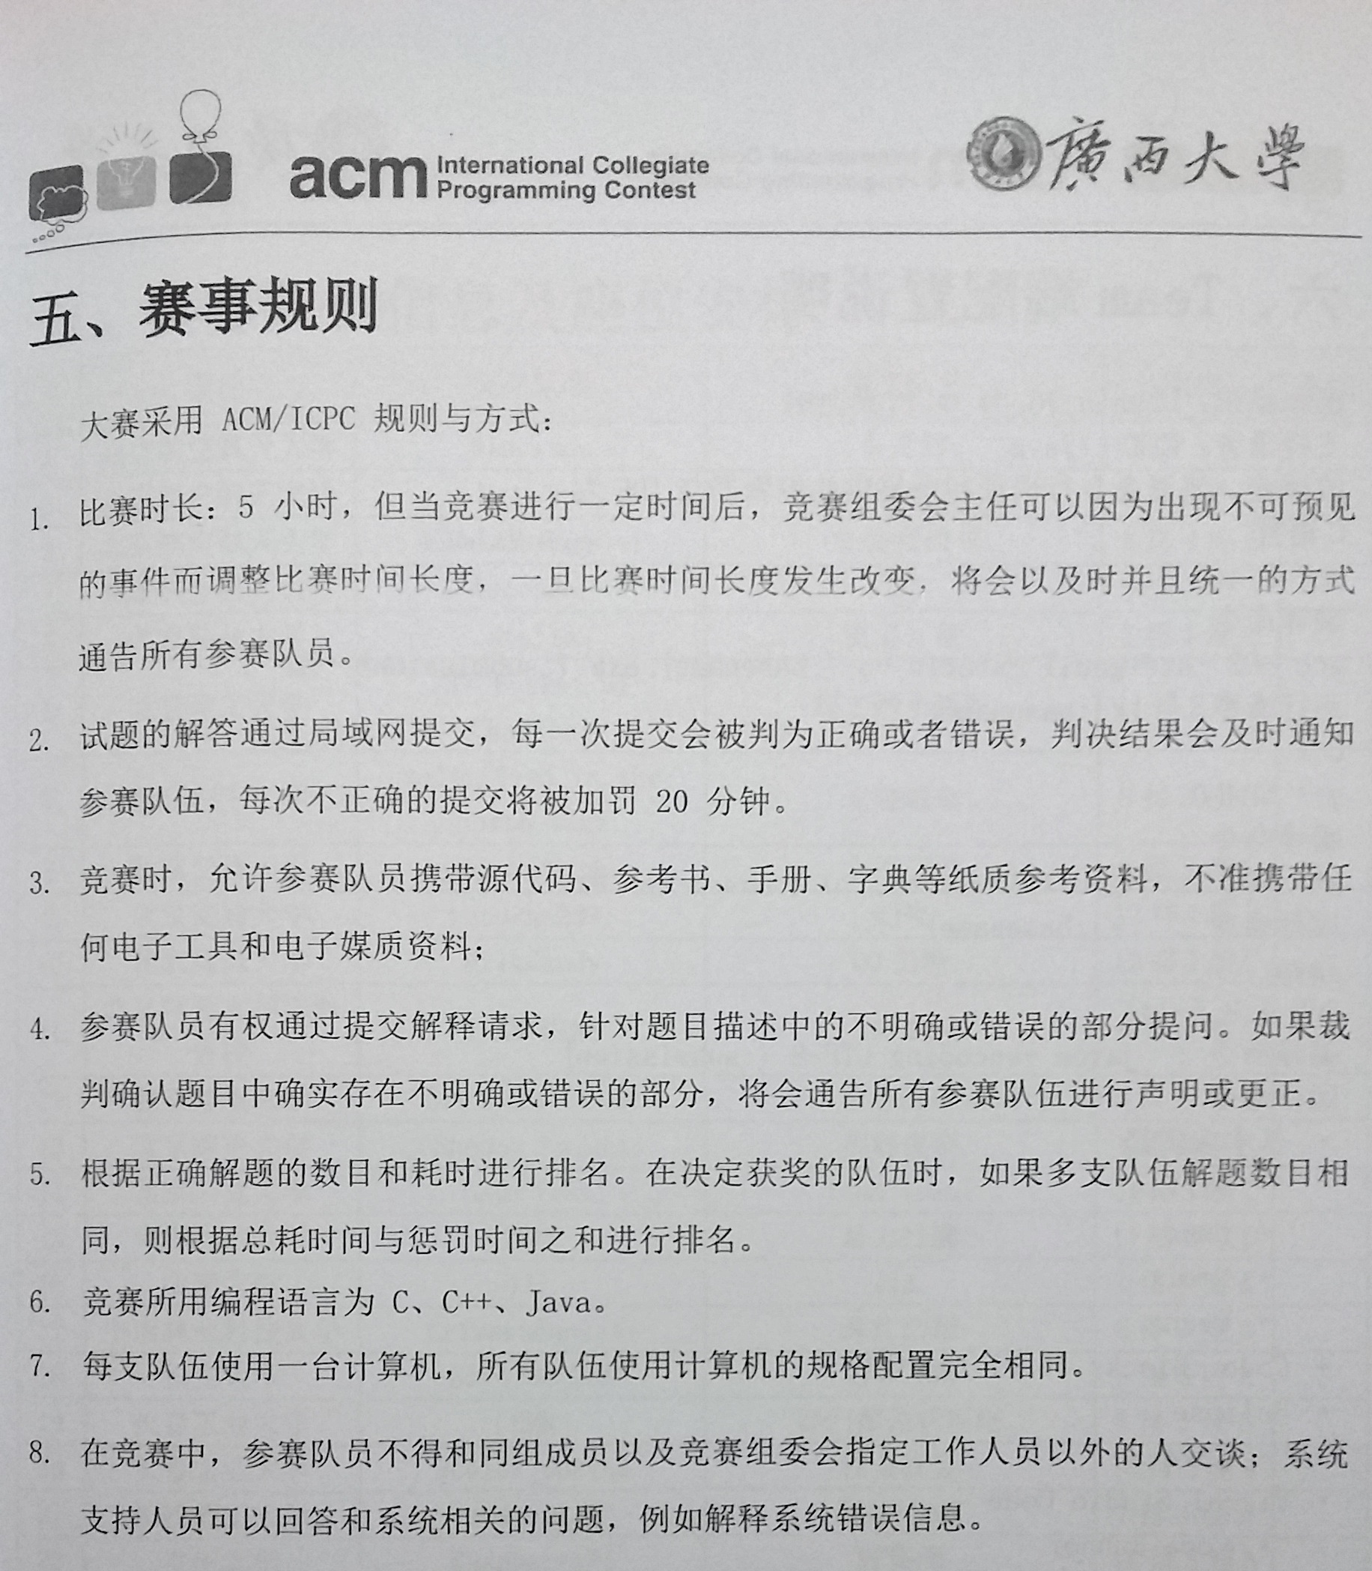
赛制
一般是十题左右的题目
以ICPC2017南宁站为例
规则如右图

Slide 5
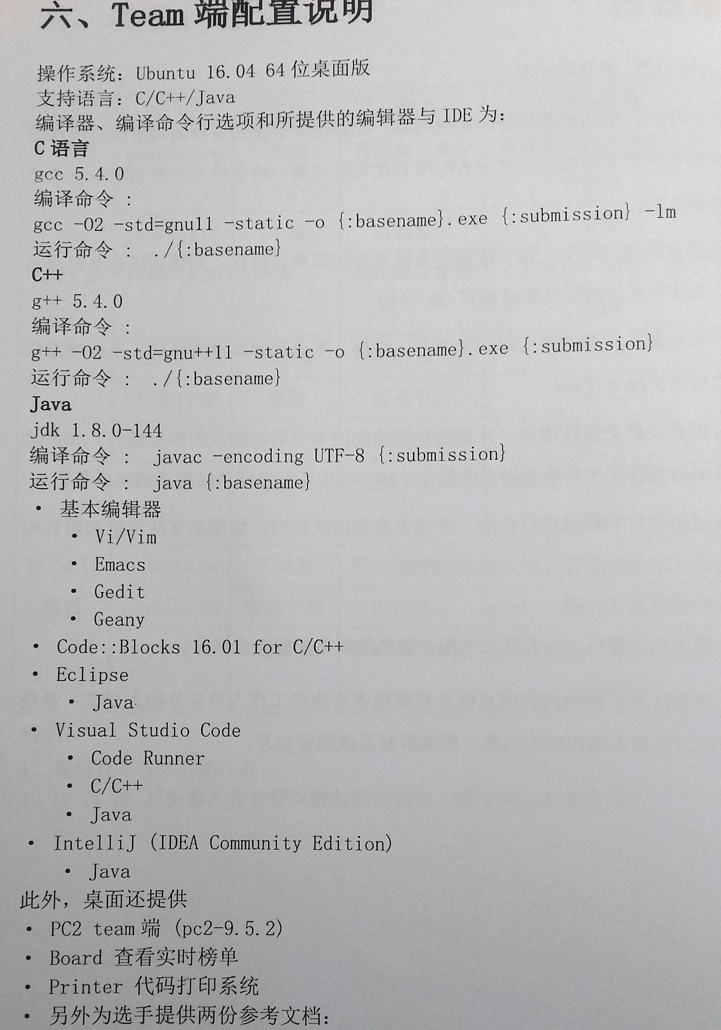
赛制
小一些的比赛会提供Windows
Dev c++之类的

Slide 6
提交状态
Accepted. ——通过！(AC)
Wrong Answer.——答案错。(WA)
RunTime Error.——程序运行出错，意外终止等。(RTE)
Time Limit Exceeded. ——超时。程序没在规定时间内出答案。(TLE)
Presentation Error. ——格式错。程序没按规定的格式输出答案。(PE)
部分WA也会显示为PE
Memory Limit Exceeded. ——超内存。程序没在规定空间内出答案。(MLE)
Compile Error. ——编译错。程序编译不过。(CE)

Slide 7
时间复杂度
在计算机科学中，算法的时间复杂度是一个函数，它定性描述了该算法的运行时间。
在ACM中我们用大O来描述算法当输入为n时的复杂性上限，其大致的运算次数（描述算法的最差情况）。我们用时间复杂度来判断一个算法在题目要求下是否可行。
假如我们把T(n)表示算法的实际运行时间，f(n)则是上限的一个函数表达式
Definition
  对于非负函数T(n)，如果存在两个正常数c和n₀，对于任意n>n₀，有T(n)≤cf(n)，则称T(n)在集合O(f(n))中。

Slide 8
时间复杂度
下面通过几个例子来看一下
ex1.
a=b =>O(1)
ex2.
sum=0;
for(int i=1;i<=n;i++)sum+=n; =>O(n)
ex3.
sum1=0;
for(int i=1;i<=n;i++)
for(j=1;j<=n;j++)sum1++; =>O(n²)

Slide 9
时间复杂度
时间复杂度化简法则
1、若f(n)在O(g(n))中，且g(n)在O(h(n))中，则f(n)在O(h(n))中；
2、若f(n)在O(kg(n))中，对于任意常数k>0成立，则f(n)在O(g(n))中；
3、若f₁(n)在O(g₁(n))中，且f₂(n)在O(g₂(n))中，则f₁(n)+f₂(n)在O(max(g₁(n),g₂(n)))中；
4、若f₁(n)在O(g₁(n))中，且f₂(n)在O(g₂(n))中，则f₁(n)f₂(n)在O(g₁(n)g₂(n))中；

Slide 10
时间复杂度
ex4.
sum2=0；
for(int i=1;i<=n;i++)
for(int j=1;j<=i;j++)sum2++ =>O(n²)
ex5.
sum1=0;
for(int k=1;k<=n;k*=2)
for(int j=1;j<=n;j++)sum1++; =>O(nlogn)
一般以2为底的对数直接记log就好

Slide 11
时间复杂度
时间复杂度也有可能与多个未知数相关，因为不知道其之间的关系所以不能随便略去。
在现在的比赛环境下一般要控制时间复杂度在代入了限制条件后计算出来的值不超过10⁸ 但是根据提供的硬件环境的不同 这个数字也有可能要处以10

Slide 12
空间复杂度
空间复杂度(Space Complexity)是对一个算法在运行过程中临时占用存储空间大小的量度
和时间复杂度相类似的，我们用大O来记
为了计算空间复杂度 我们要对C++的数据类型有一定的了解
用sizeof可以测试出特定类型所占的空间
时间复杂度和空间复杂度往往是相互制约的
需要根据题目的时限和空间限制进行取舍

Slide 13
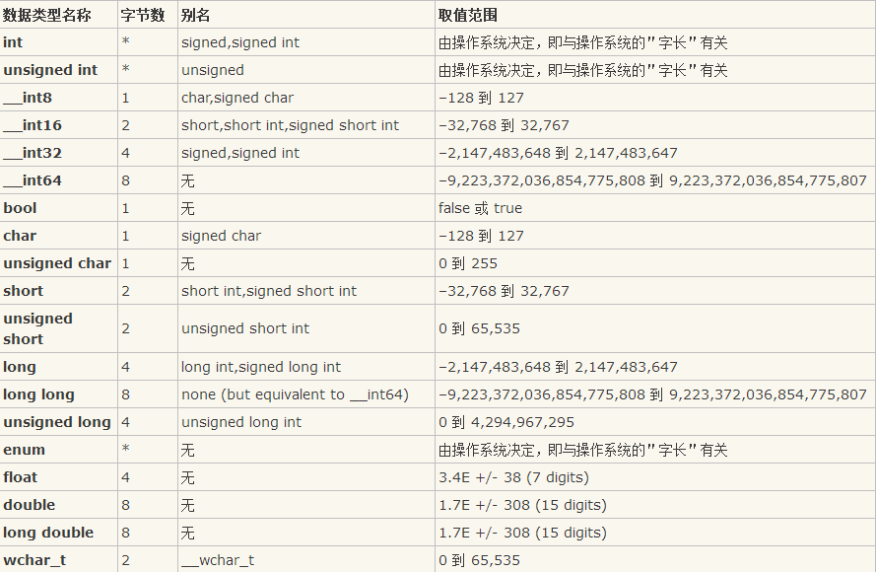
空间复杂度

Slide 14
输入输出
往往遇到的都是standard input/output 只要直接读入/输出就好
很少会遇到有规定文件的（往往是日常的训练中会遇到）
那么就用
freopen(“*.in”,“r”,stdin); freopen(“*.out”,“w”,stdout);
就好
遇到读到文件结束的 可以用类似 while(cin >>a)和while(scanf(“%d”,&a)!=EOF)之类的语句
尽量使用c语言标准的输入输出，比c++快，c++开了取消同步的开关有的时候还是会被卡的

Slide 15
输入输出
有的时候用c语言标准的语句依旧会被卡……Emmmmm
原因！@#！%#%
需要用到输入输出挂……写出自己喜欢的挂有有必要的

Slide 16
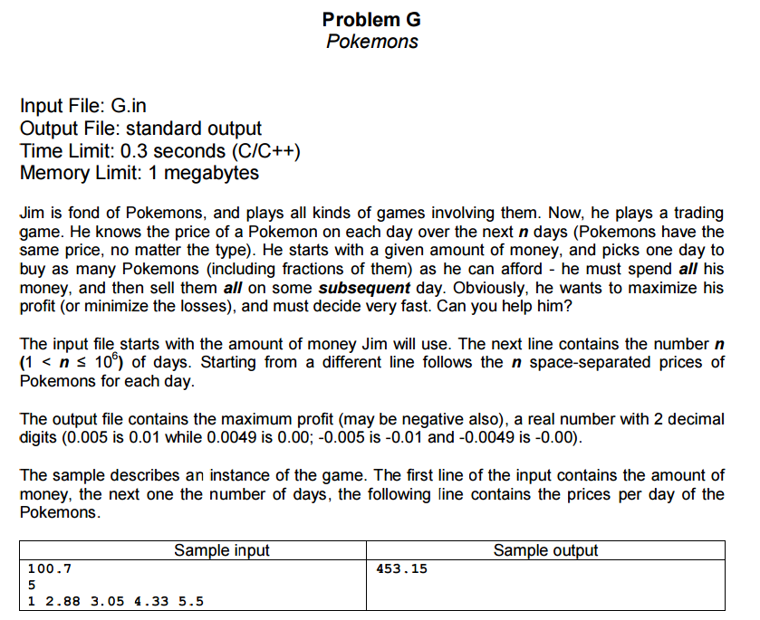
输入输出

Slide 17
思想和技巧

Slide 18
模拟
模拟这种东西，就是字面上的意思
可能需要根据实际的情况挑选合适的数据结构来模拟题目的过程
一般情况下看起来会比较令人开心
但是有的时候会很恶心
模拟的重要性在于 可以先写出一个正确的程序 然后拿来找规律或者对拍

Slide 19
暴力
暴力对于每个人的意义并不一样……
可以粗略地认为就是看到题目不需要思考 就可以找到的能保证正确性的算法（效率可能不一定高）
比较直观的来说就像是根据题意尝试所有的可能性（搜索），不加任何剪枝优化。后续会有搜索的专题，这里就简单地提一下。

Slide 20
贪心
求解最优化问题的算法通常需要经过一系列的步骤，在每个步骤都面临多种选择。
贪心算法在每一步都做出当时看起来最佳的选择。也就是说，它总是做出局部最优的选择，寄希望这样的选择能导致全局最优解。
贪心并不能保证得到最优解，但是对很多问题确实可以求得最优解。
用到贪心的一些举例：
设计数据压缩编码（Huffman编码）
最小生成树算法 单源最短路Dijkstra算法
贪心也有可能会被拿来得到后续算法所需的条件，比如：确定动态规划的上界

Slide 21
贪心算法原理
1、贪心选择性质
我们可以通过做出局部最优（贪心）选择来构造全局最优解。
话句话说，当进行选择时，我们直接做出在当前问题中看来最优的选择，而不必考虑子问题的解。
2、最优子结构
如果一个问题的最优解包含其子问题的最优解，则称此问题具有最优子结构性质。

Slide 22
贪心算法设计过程
1、将最优化问题转化为：对其做出一次选择后，只剩下一个子问题需要求解
2、证明做出贪心选择后，原问题总是存在最优解，即贪心选择总是安全的。
3、证明做出贪心选择后，剩余的子问题满足性质：其最优解与贪心选择组合即可得到原问题的最优解，这样就得到了最优子结构
但是实际情况中 后两步证明往往会被不由自主地省略……囧

Slide 23

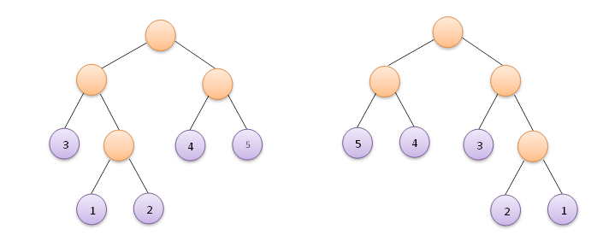
Huffman编码
初始序列：
数字是权值或者说是出现的频次
Huffman树：

Slide 24
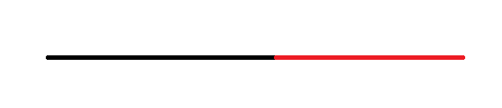


二分
如图（红黑可以调换，灵活变通，这里就以图上的情况为例）
二分往往是用于一个区间（或者序列）
在这里我们不妨说黑线部分的点是不符合目标（题目中定义的情况）的部分，红线是符合目标的部分。
我们要求的往往是红线和黑线的交界处的那个点（一定是如图的情况，黑的一边，红的一边，不存在黑-红-黑之类的情况），或者说是可行最小解
二分的过程可以划分为
①取区间的中点，判断中点是否符合目标情况
②符合=>取左区间，转到①；不符合=>取右区间，转到①。
③区间已经退成一个点，get

Slide 25
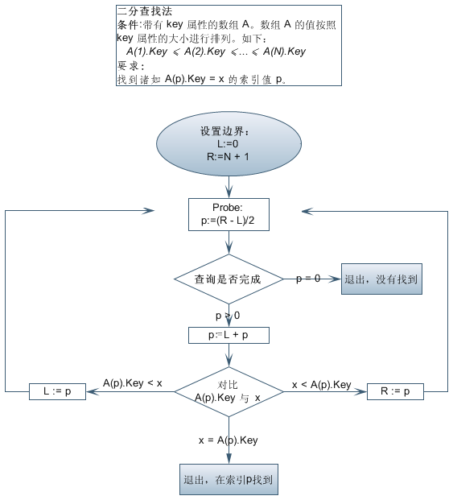
二分查找
如图

Slide 26
二分查找
以2、3、5、7、10 find(7)为例
L R P
0 6 3
3 6 3
1
4

Slide 27
二分答案
和二分查找有点像
题目往往要求找到一个临界值 最优解
而我们可以根据题意确定这个最优解的大小范围
在这个范围内 临界值的一边都是可行解 另一边都不可行
我们对这个区间范围进行二分 然后将每一步二分的答案代入原题中检验看是否符合题意 再进行区间调整
最优解问题=>判定性问题

Slide 28
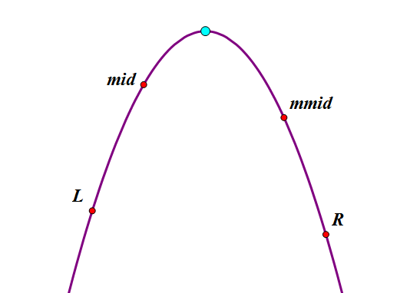
三分
在二分查找的基础上，在右区间（或左区间）再进行一次二分，这样的查找算法称为三分查找，也就是三分法。
三分查找通常用来迅速确定最值。
二分查找所面向的搜索序列的要求是：具有单调性（不一定严格单调）；没有单调性的序列不是使用二分查找。
与二分查找不同的是，三分法所面向的搜索序列的要求是：序列为一个凸性函数。通俗来讲，就是该序列必须有一个最大值（或最小值），在最大值（最小值）的左侧序列，必须满足不严格单调递增（递减），右侧序列必须满足不严格单调递减（递增）。

Slide 29
三分过程
（1）、与二分法类似，先取整个区间的中间值mid。
（2）、再取右侧区间的中间值midmid，从而把区间分为三个小区间。
（3）、我们mid比midmid更靠近最值，我们就舍弃右区间，否则我们舍弃左区间。
比较mid与midmid谁最靠近最值，只需要确定mid所在的函数值与midmid所在的函数值的大小。当最值为最大值时，mid与midmid中较大的那个自然更为靠近最值。最值为最小值时同理。
（4）、重复（1）（2）（3）直至找到最值。
eps 1e-9

Slide 30
离散化
对于一个序列 其元素之间的差很大 影响到了我们的处理过程
我们只关心它的相对大小关系 而对其绝对大小不关心
1 35679 65456498465165 165498456165455
1 2 3 4
这种思想一般不会单独出现，往往结合其他的算法或者结构出现

Slide 31
离散化
比较直观的做法是直接排个序
然后一个个赋值 f(a_{i})=x_{i} x_{i}=1,2,3……
离散化后
f⁻¹(x_{i})=? =>数组记录
f(a_{i})=? =>(查询m次)
  ①数组记录？下标太大，会爆
  ②对排序后的数组二分? mlogn
  ③hash表 明天会说
  ③c++ stl map

Slide 32
离散化
#include<map>
map<int,int> ma;
ma[a_{i}]=x_{i};
f(a_{i})=? => ma[a_{i}]

